Slide 1


Conception et réalisation d’un pipeline Big Data de traitement de logs
Kafka → Spark (Streaming + Batch) → HDFS → Exports CSV → Power BI
Réalisé par : Abdelouahed ABBAD
Encadrant : M. Hassan Badir

Slide 2


Objectifs du projet
Concevoir un pipeline Big Data complet
Traiter des données en temps réel
Réaliser des analyses batch
Visualiser les résultats avec Power BI

Slide 3
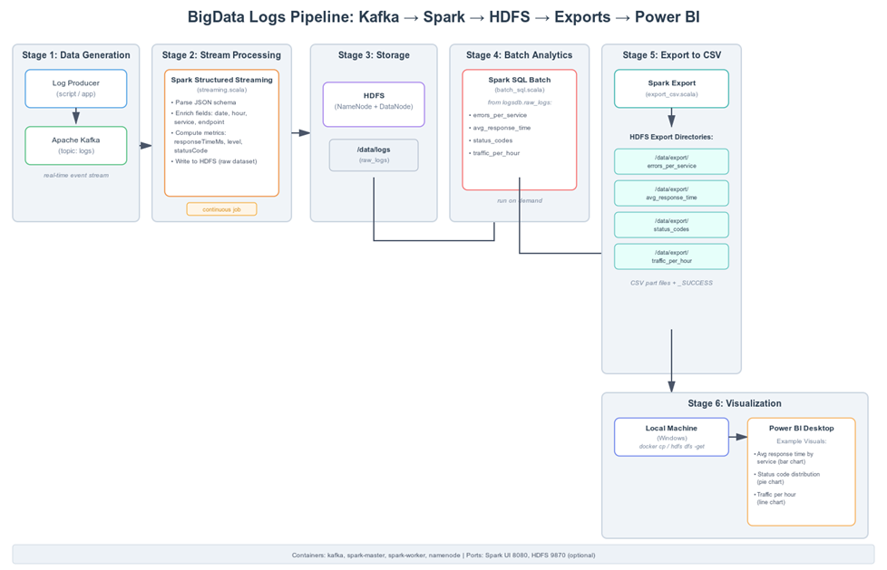
Architecture globale du pipeline

Slide 4
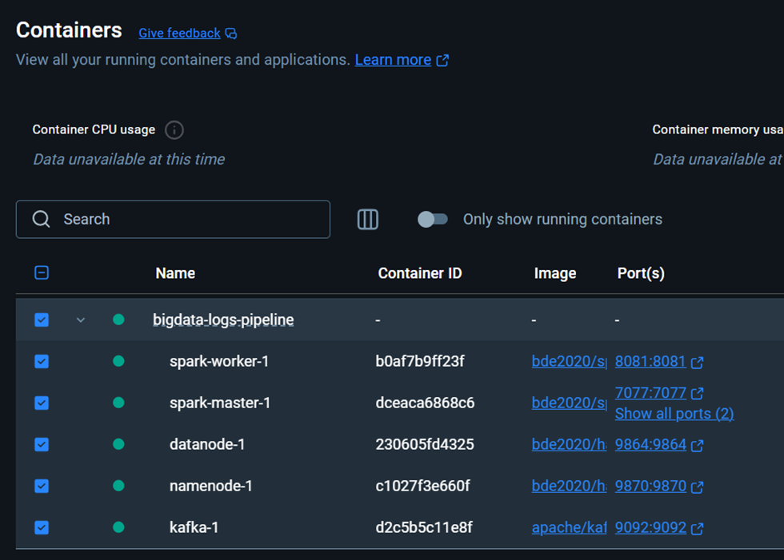
Déploiement avec Docker Compose

Slide 5
Ingestion des données (Kafka)
Génération de logs via Node.js
Publication dans un topic Kafka
Données envoyées en continu

Slide 6
Traitement temps réel (Spark Streaming)
Lecture depuis Kafka
Parsing du JSON
Enrichissement (date, heure)
Écriture continue dans HDFS

Slide 7
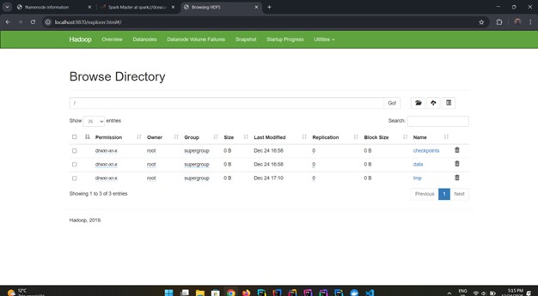
Stockage dans HDFS

Slide 8
Analyse batch avec Spark SQL
Lecture depuis HDFS
Création de tables logiques
Calcul des indicateurs

Slide 9
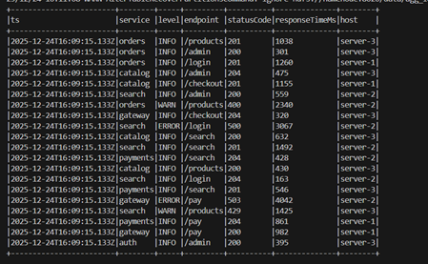
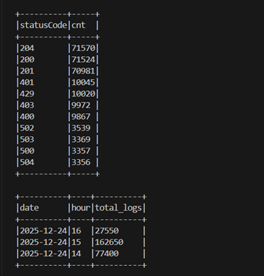
Résultats Spark SQL, erreurs par service et temps de réponse moyen par endpoint

Slide 10
Visualisation avec Power BI

Slide 11
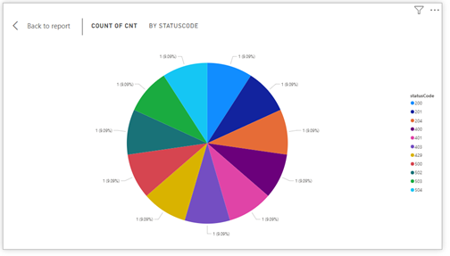
Résultats Spark SQL – Nombre d’erreurs (level=ERROR) par service et latence moyenne par endpoint

Slide 12
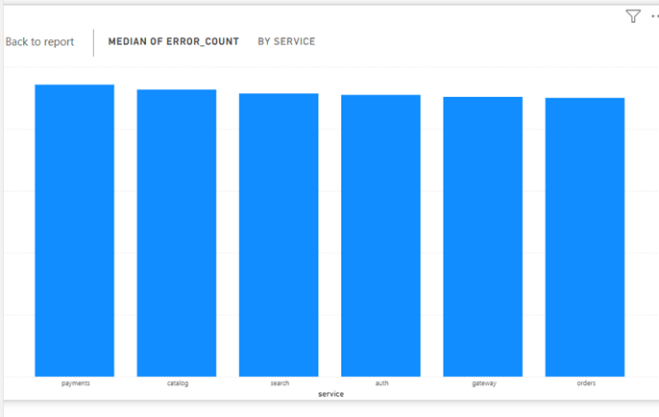
Résultats Spark SQL – Répartition des codes HTTP (statusCode) et volume de logs par heure

Slide 13
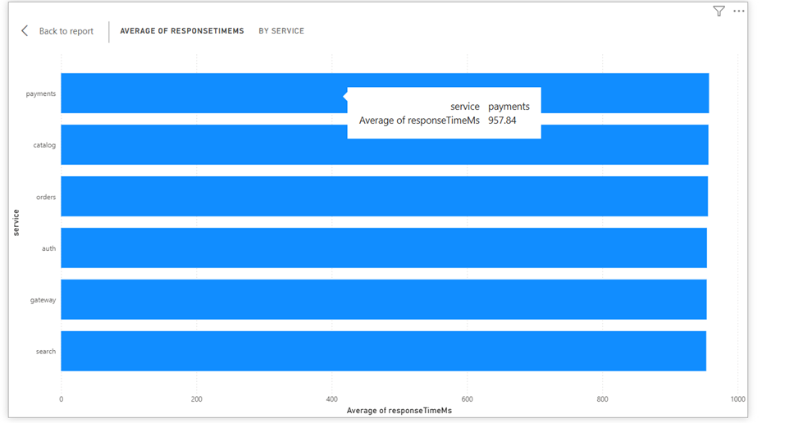
Aperçu des logs enrichis (DataFrame) après traitement Spark (service, level, endpoint, statusCode, responseTimeMs, host)

Slide 14

Thank You

